Slide 1
למידה עמוקה
אלגוריתם gradient descent
מאת: אריאל בר-יצחק, ד"ר קובי מייק

Slide 2
תוכן
מציאת מינימום לפונקציה על ידי אלגוריתם gradient descent

Slide 3
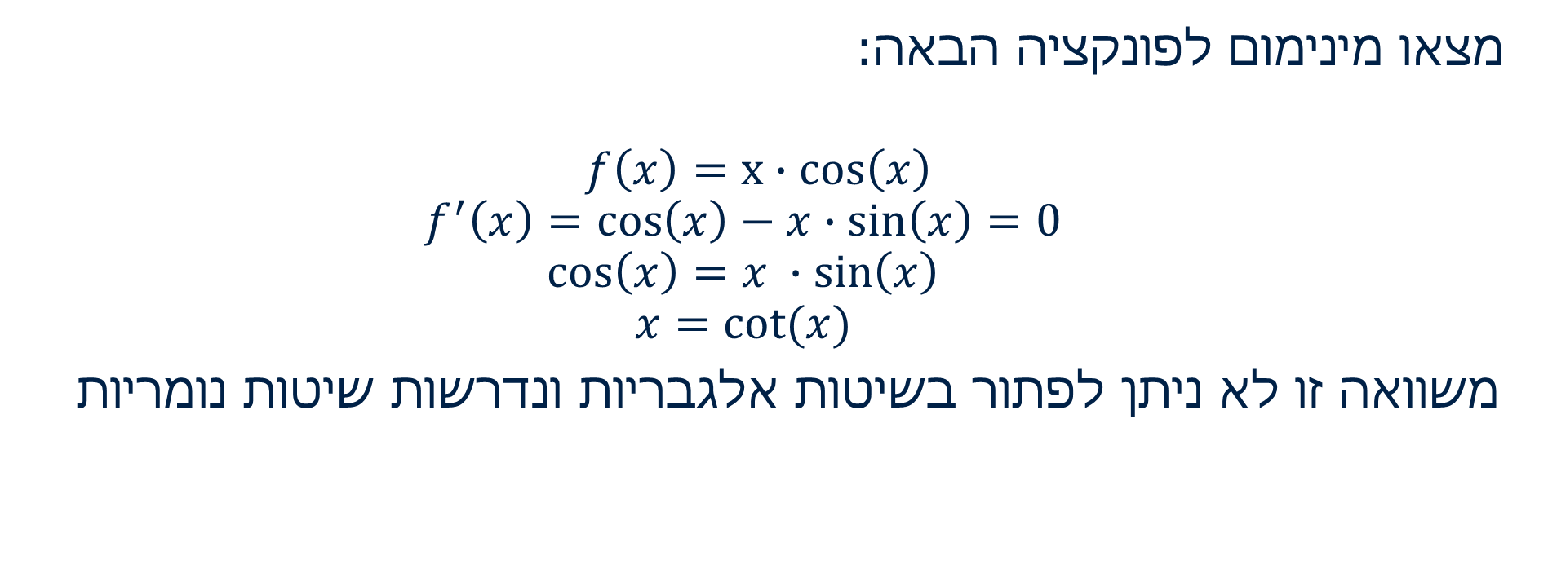
תרגיל 1
מצאו מינימום לפונקציה הבאה:
$$f\left(x\right)=x∙\cos\left(x\right)$$
$$f^{′}\left(x\right)=\cos\left(x\right)−x∙\sin\left(x\right)=0$$
$$\cos\left(x\right)=x ∙\sin\left(x\right)$$
$$x=cot⁡(x)$$
משוואה זו לא ניתן לפתור בשיטות אלגבריות ונדרשות שיטות נומריות

Slide 4
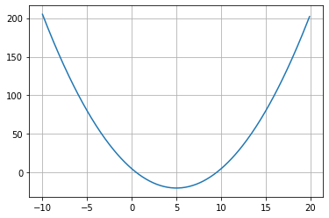
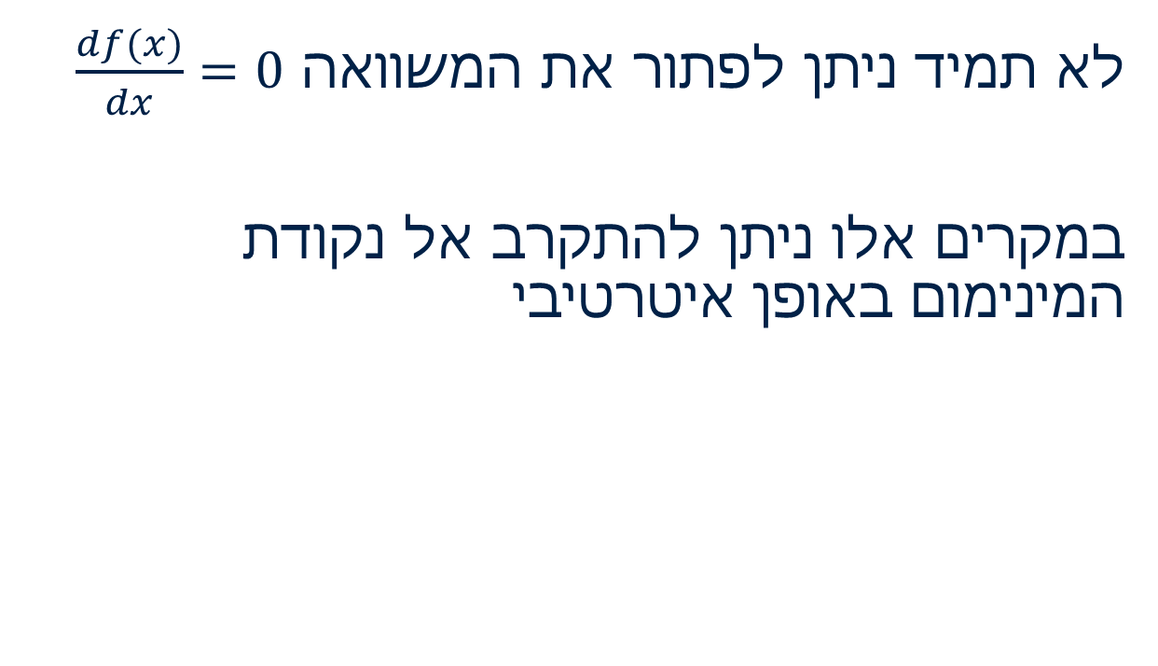
לא תמיד קל/אפשרי להשוות נגזרת ל-0
לא תמיד ניתן לפתור את המשוואה $\frac{df(x)}{dx}=0$
במקרים אלו ניתן להתקרב אל נקודת המינימום באופן איטרטיבי
J(w)
w

Slide 5

חיפוש איטרטיבי של המינימום
ננחש שנקודת המינימום היא ב-x=0
איך נדע אם אכן המינימום בנקודה זו?
$$\frac{∂f(x)}{∂x}=0?$$
w

Slide 6
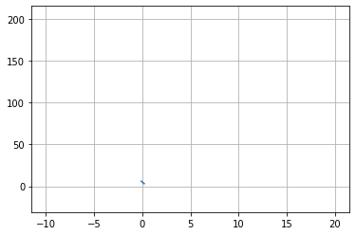
חיפוש איטרטיבי של המינימום
נבחן את הנגזרת סביב 0
לאיזה כיוון כדאי להתקדם כדי להגיע למינימום?
f(x)
w

Slide 7
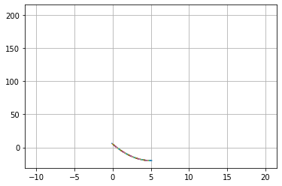
חיפוש איטרטיבי של המינימום
נמשיך להתקדם לכיוון בו הפונקציה יורדת
J(w)
w

Slide 8
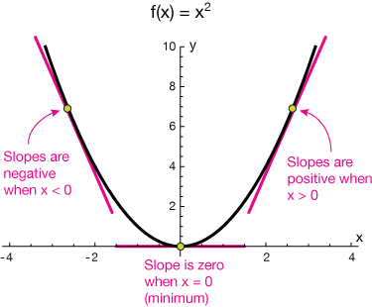
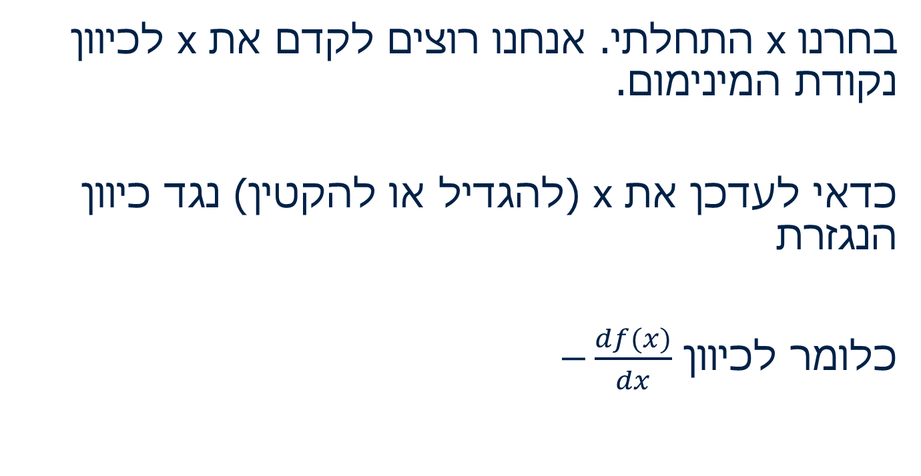
הכללה - התקדמות נגד כיוון הנגזרת
בחרנו x התחלתי. אנחנו רוצים לקדם את x לכיוון נקודת המינימום.
כדאי לעדכן את x (להגדיל או להקטין) נגד כיוון הנגזרת
כלומר לכיוון $−\frac{df(x)}{dx}$
Image source: https://xaktly.com/TheDerivative.html

Slide 9
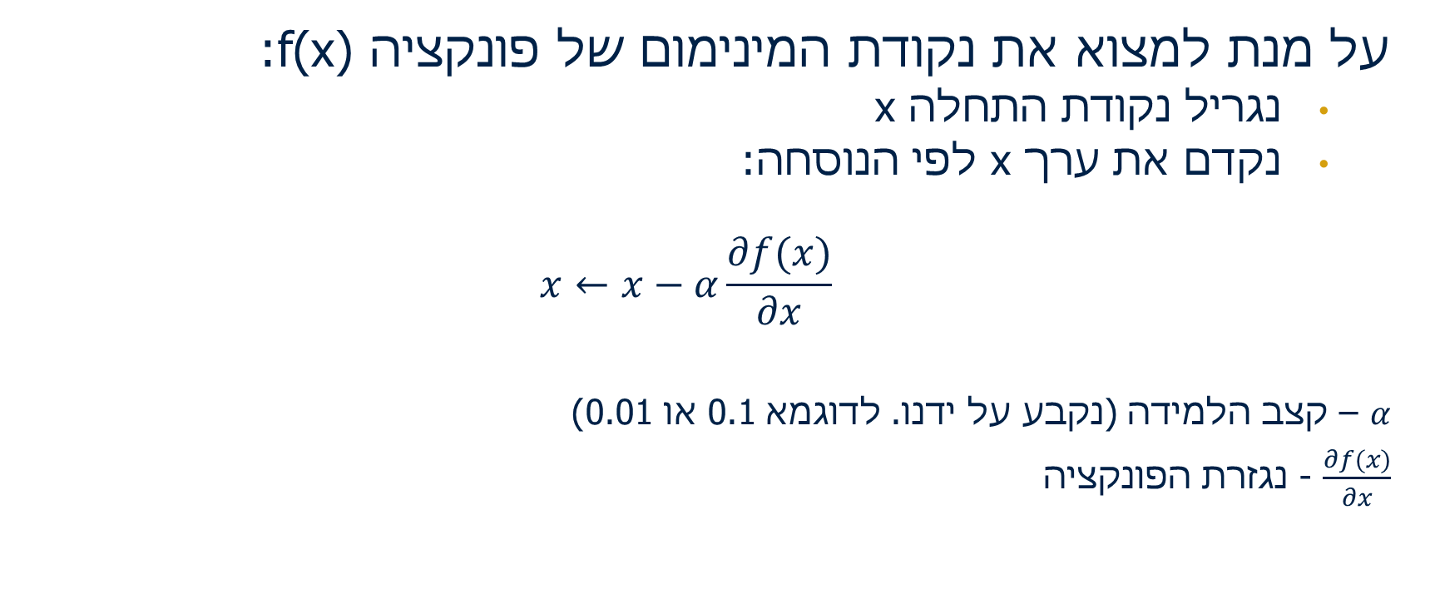
אלגוריתם gradient descent
על מנת למצוא את נקודת המינימום של פונקציה f(x):
  נגריל נקודת התחלה x
  נקדם את ערך x לפי הנוסחה:
  $$x←x−α\frac{∂f(x)}{∂x}$$
$α$ – קצב הלמידה (נקבע על ידנו. לדוגמא 0.1 או 0.01)
$\frac{∂f(x)}{∂x}$ - נגזרת הפונקציה

Slide 10
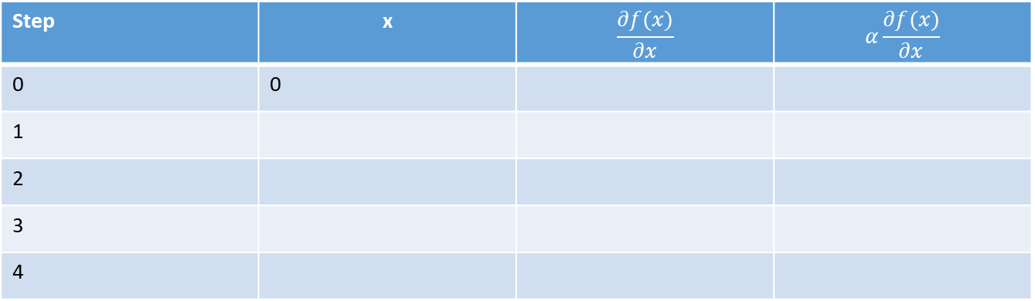
תרגיל 2 – חישוב Gradient descent
נתונה הפונקציה f(x)=x²-10x+5
עקבו אחר פעולתו של אלגוריתם gradient descent עבור α=0.1
Step | x | $$\frac{∂f(x)}{∂x}$$ | $$α\frac{∂f(x)}{∂x}$$
0 | 0
1
2
3
4

Slide 11
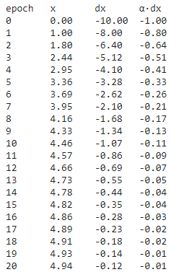
השיטה מתכנסת פתרון
f(x)
X

Slide 12
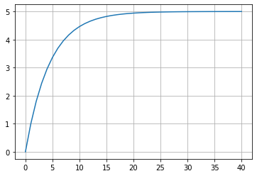
התכנסות לפתרון – ביחס למספר מחזורי הלמידה
X
epochs

Slide 13
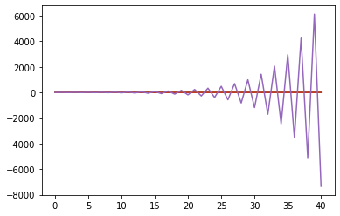
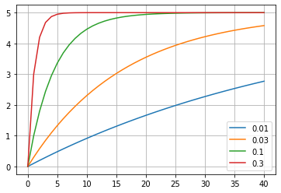

השפעת קצב הלמידה
X
X
$$α=1.1$$
epochs
epochs

Slide 14
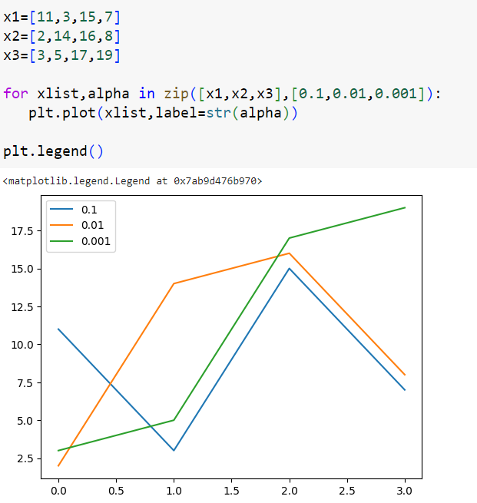
גרפים עם Legend

Slide 15
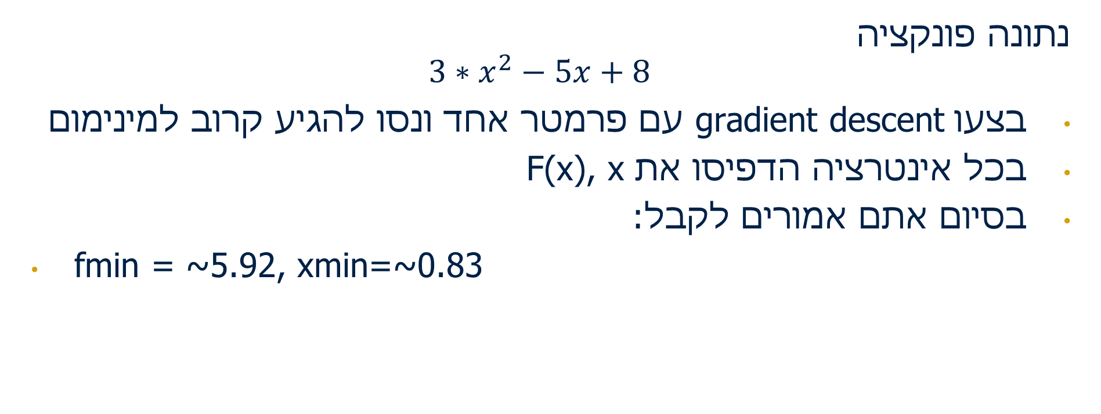
תרגיל 3 – מימוש gradient descent
עם פרמטר אחד
נתונה פונקציה
$$3∗x^{2}−5x+8$$
בצעו gradient descent עם פרמטר אחד ונסו להגיע קרוב למינימום
בכל אינטרציה הדפיסו את F(x), x
בסיום אתם אמורים לקבל:
fmin = ~5.92, xmin=~0.83

Slide 16
תרגיל 3.1 – אתגר בהמשך לתרגיל 3
הציגו את הגרף של ההתכנסות לערכים שונים של קצב למידה כמו במצגת עמוד 13.
הציגו גרף נפרד לקצב למידה גבוה מדי כמו במצגת עמוד 13.

Slide 17
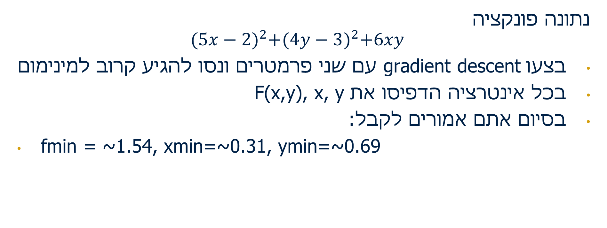
תרגיל 4 – מימוש gradient descent
עם שני פרמטרים
נתונה פונקציה
$${(5x−2)}^{2}+{(4y−3)}^{2}+6xy$$
בצעו gradient descent עם שני פרמטרים ונסו להגיע קרוב למינימום
בכל אינטרציה הדפיסו את F(x,y), x, y
בסיום אתם אמורים לקבל:
fmin = ~1.54, xmin=~0.31, ymin=~0.69

Slide 18
שאלות?

